Slide 1
CARE PLUS ®
Care Plus protegge le famiglie, i viaggiatori, gli atleti ed escursionisti da insetti come zanzare e zecche da oltre 29 anni.
Siamo pionieri ed innovativi per quanto riguarda la salute dei viaggiatori e siamo all'avanguardia nel nostro campo di competenza.
I nostri prodotti sono disponibili in negozi specializzati in outdoor in oltre 26 paesi
I nostri repellenti per insetti sono registrati in conformità ai regolamenti europei sui biossidi europei.
LE PERSONE CHE CAMMINANO NELLA NATURA SONO IN AUMENTO
La pandemia di Covid-19 ha cambiato notevolmente le abitudini di vita di ognuno e ha stravolto le relazioni interpersonali e il rapporto con il mondo esterno, spesso vissuto da una finestra. A essere mutato è soprattutto il rapporto con la natura. In un periodo di grandi privazioni, le persone hanno incominciato a rapportarsi con la natura e ad intraprendere attivitá outdoor.

Slide 2
Le escursioni nella natura portano enormi benefici a corpo e mente
La pandemia di Covid-19 ha cambiato notevolmente le abitudini di vita di ognuno e ha stravolto le relazioni interpersonali e il rapporto con il mondo esterno, spesso vissuto da una finestra. A essere mutato è soprattutto il rapporto con la natura. In un periodo di grandi privazioni, le persone hanno incominciato a rapportarsi con la natura e ad intraprendere attivitá outdoor.
Una delle attivitá principali é camminare nella natura. Proteggi la tua famiglia da zanzare e zecche con il biocida Anti-insect Deet spray 50%

Slide 3
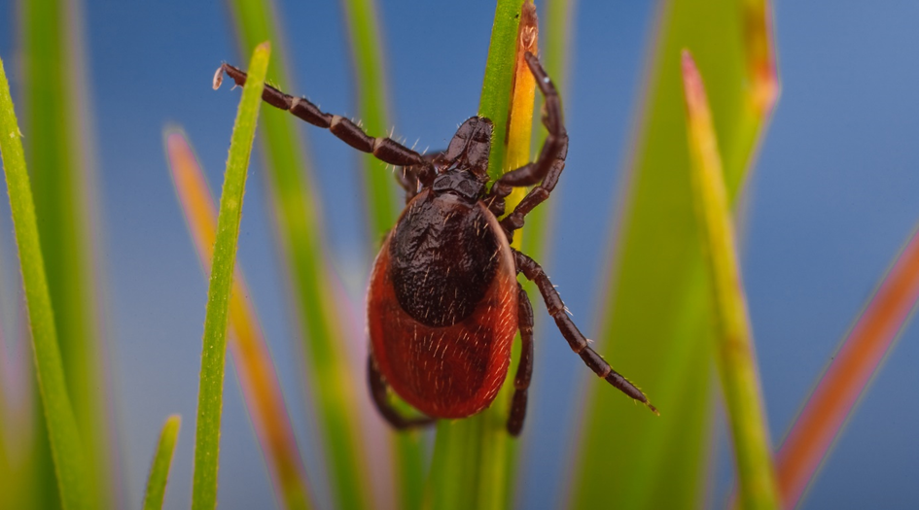
ATTENZIONE!!! LA STAGIONE DELLE ZECCHE É RICOMINCIATA
Sapevi che le zecche sono attive a partire da circa 8°C. In parte a causa degli inverni più miti, le zecche diventano attive prima durante l'anno.
Inoltre, a causa delle misure restrittive, le persone trascorrono più tempo nella natura, per esempio facendo picnic in un parco, passeggiando o correndo, giocando all'aperto, campeggiando, facendo giardinaggio e sport. Questo rende necessaria una riflessione tempestiva sulle misure di prevenzione delle zecche, soprattutto perché un morso della zecca non è privo di rischi.
Le zecche possono trasmettere tra l'altro la malattia di Lyme e il virus TBE, l'encefalite da zecche, che può portare all'infiammazione del cervello (membrana). Assicurati che il tuo viaggio non sia influenzato da piccoli incidenti.
Care Plus® offre dei prodotti adatti contro zanzare ma anche contro le zecche.
Care Plus® Anti Insect 50% Deet è uno spray a base di deet e fornisce fino a 6 ore di protezione contro le zecche.
Se veniamo morsi da una zecca é necessario rimuoverla il prima possibile e facilmente utilizzando il sistema Care Plus® Ticks-2-Go. Questo esclusivo strumento per togliere le zecche ha due tipi di pinze per togliere le zecche. Afferrare la zecca subito dietro alla sua testa ed estrarla. Grazie allo strumento Care Plus® Ticks-2-Go, è possibile togliere anche le zecche più ostinate lasciandole intere, cioè con la testa e le gambe, senza difficoltà.

Slide 4
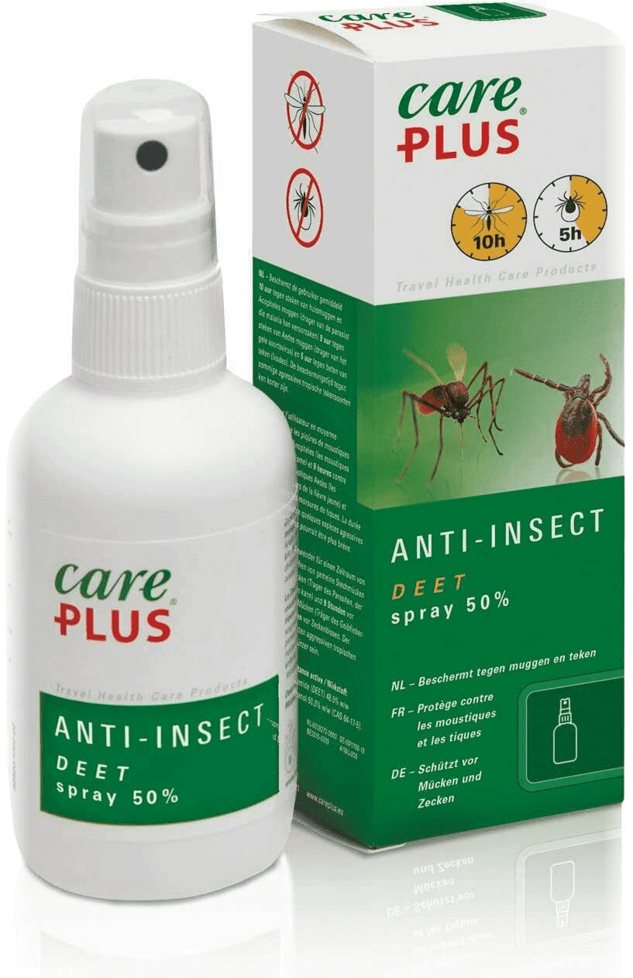
Vuol dire assicurare alla propria famiglia una protezione efficace contro zanzare e zecche.
Essere sereni rende la giornata outdoor ancora più piacevole
Per Info contatta l’agente T&A Pharm di zona, chiamaci allo 0108606859 o scrivi a ordini@ta-pharm.com

